Slide 1
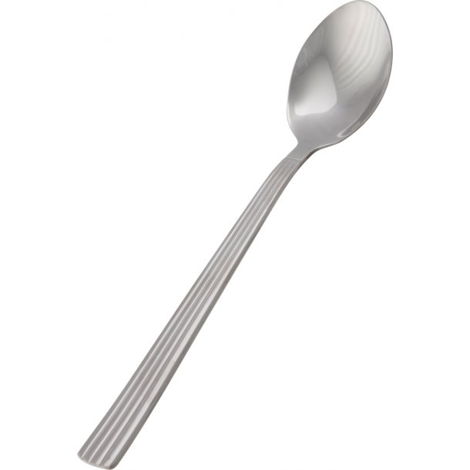
TRÆN med FINDELEG
I denne øvelse skal du rundt i dit hjem og finde forskellige ting!
Så hvem henter først en ……. og viser den frem foran dit kamera!
Men I skal også lave forskellige fysiske øvelser!
Lad os komme i gang – det kan kun blive sjovt!

Slide 2
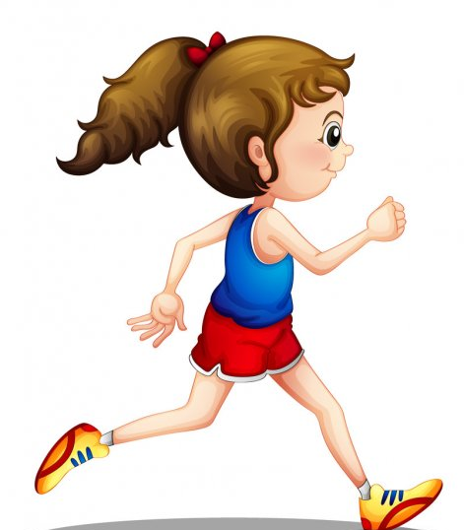
3 - 2 - 1 du skal nu ud og finde…

Slide 3
Teske

Slide 4
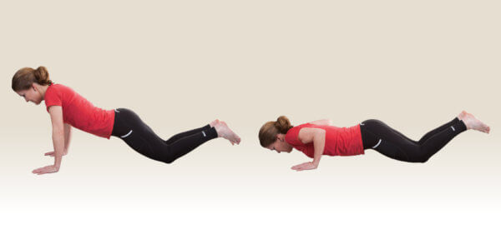
3 - 2 - 1 du skal nu …
lave….
5 armstrækninger

Slide 5
3 - 2 - 1 du skal nu ud og finde…

Slide 6
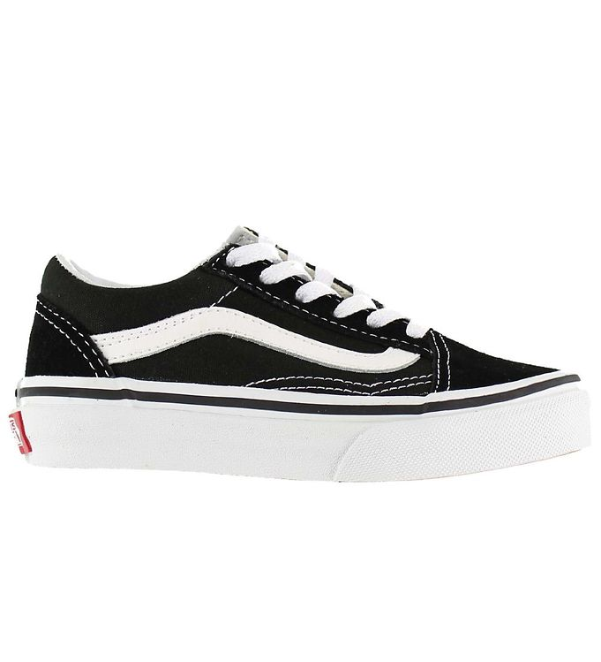
SKO

Slide 7
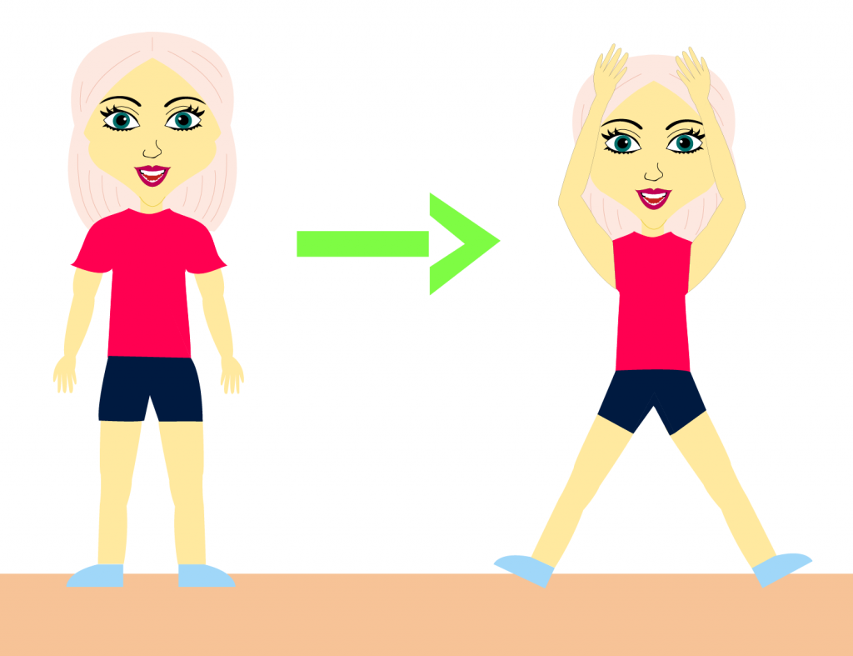
3 - 2 - 1 du skal nu …
op og stå og lave….
5 englehop

Slide 8
3 - 2 - 1 du skal nu ud og finde…

Slide 9
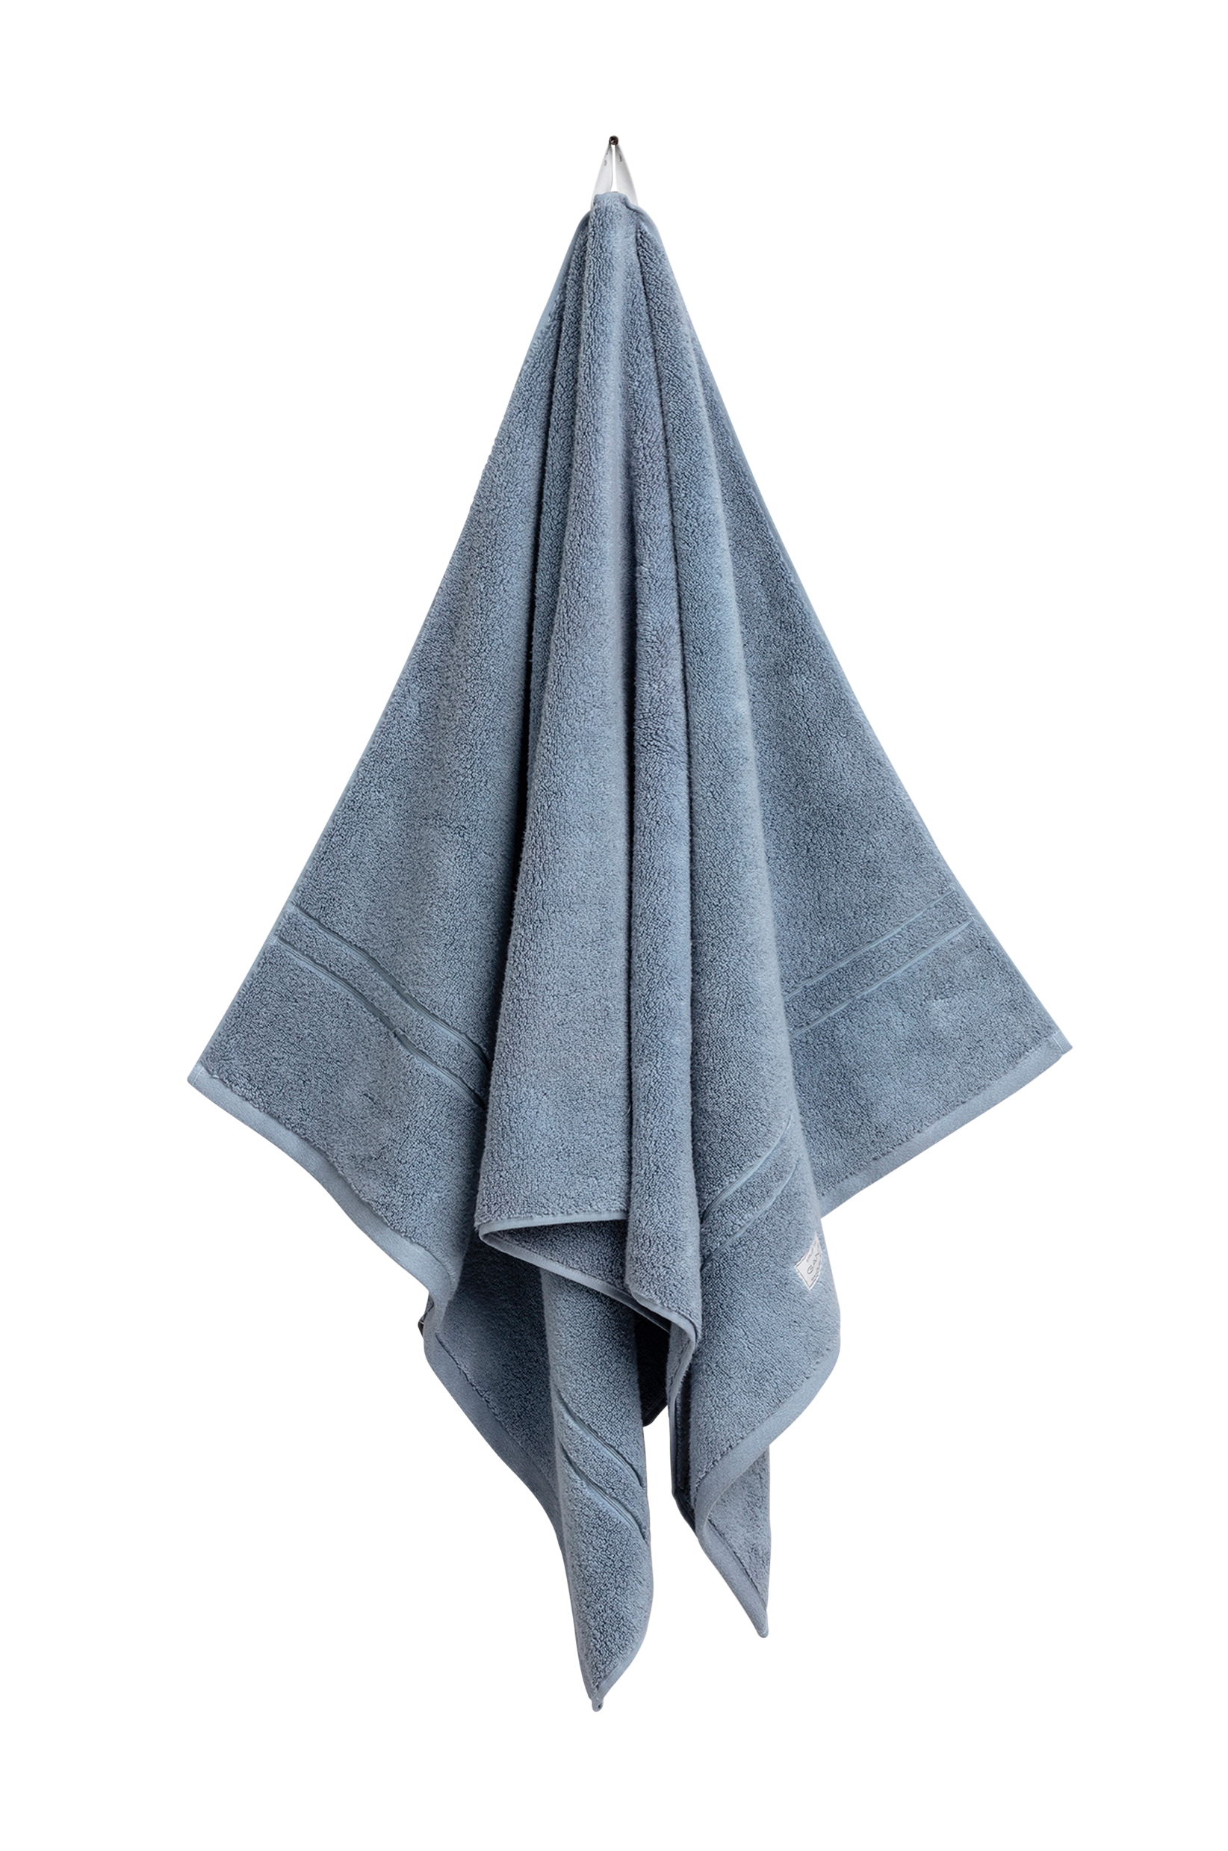
Håndklæde

Slide 10
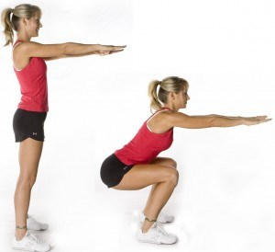
3 - 2 - 1 du skal nu …
op og stå og lave….
5 x op og ned I benene

Slide 11
3 - 2 - 1 du skal nu ud og finde…

Slide 12
Du skal nu finde 3 ting der starter med bogstavet: T

Slide 13
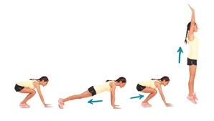
3 - 2 - 1 du skal nu …
lave….
5 x burbees

Slide 14
3 - 2 - 1 du skal nu ud og finde…

Slide 15
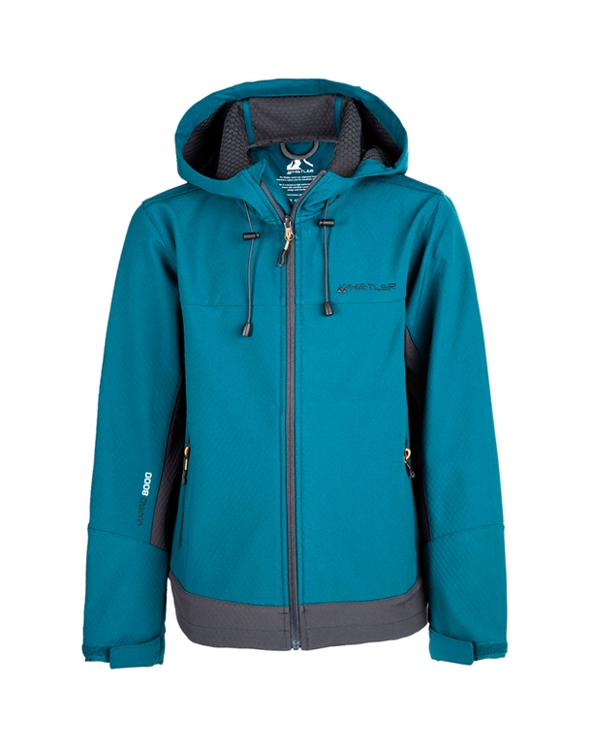
Jakke

Slide 16
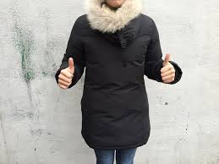
3 - 2 - 1 du skal nu ….
Tage jakken omvendt på og lyne jakken!!

Slide 17
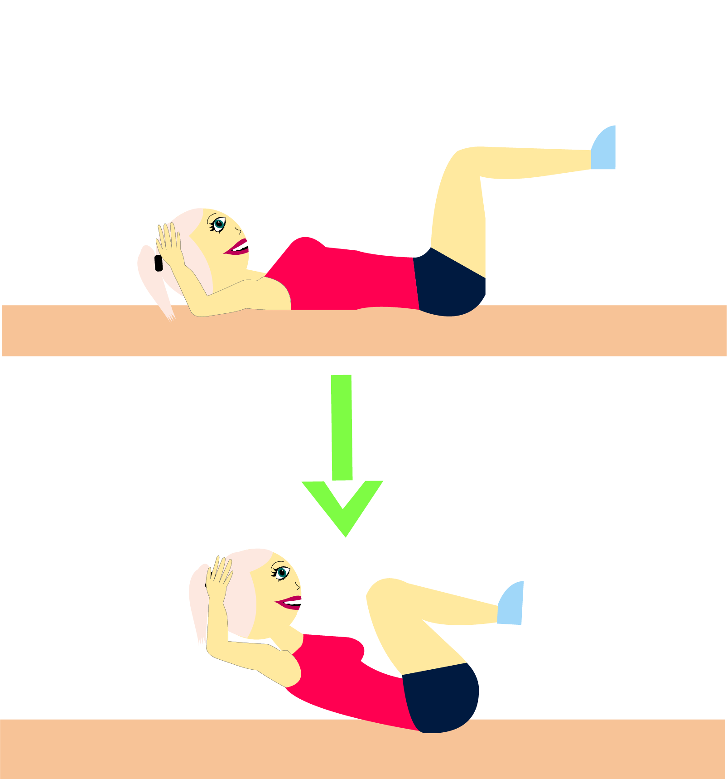
3 - 2 - 1 du skal nu …
lave….
5 x mavebøjninger

Slide 18
3 - 2 - 1 du skal nu ud og finde…

Slide 19
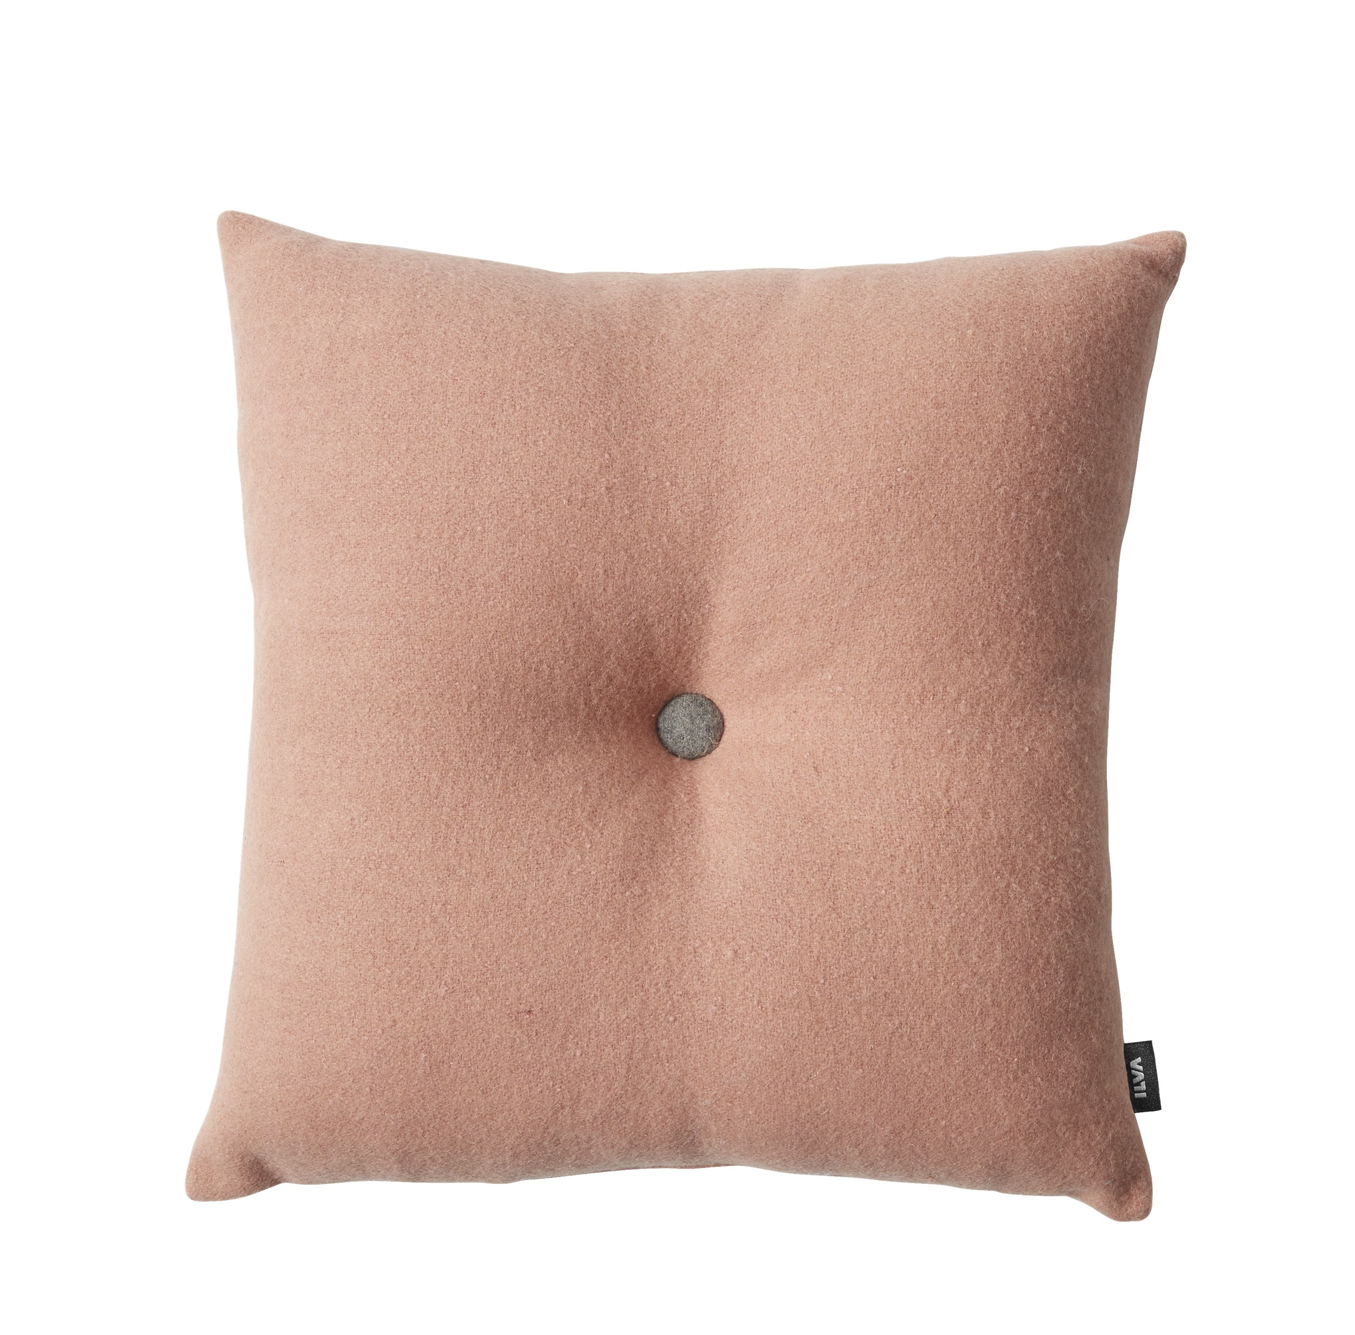
Pude

Slide 20
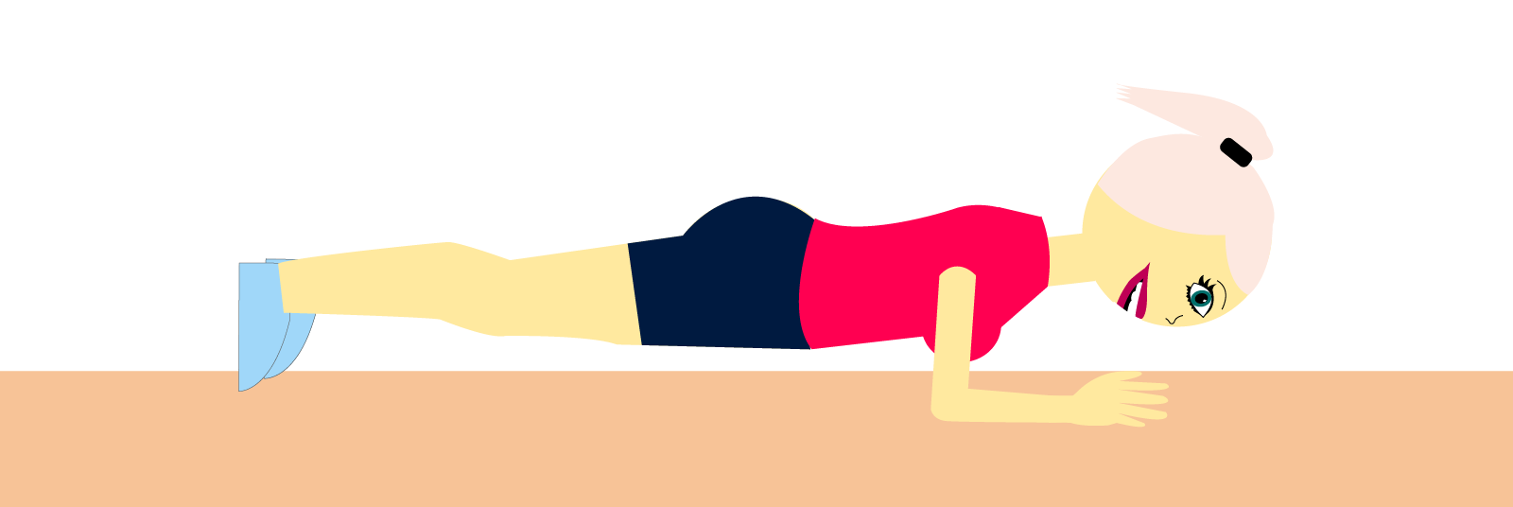
3 - 2 - 1 du skal nu …
lave….
planken i 30 sek.

Slide 21
3 - 2 - 1 du skal nu ud og finde …

Slide 22
Du skal nu finde 2 ting der starter med bogstaverne: A / E

Slide 23
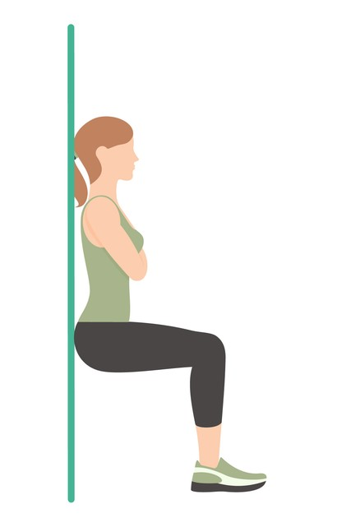
3 - 2 - 1 du skal nu …
Sidde op
vægen i 30 sek.

Slide 24
3 - 2 - 1 du skal nu ud og finde …

Slide 25
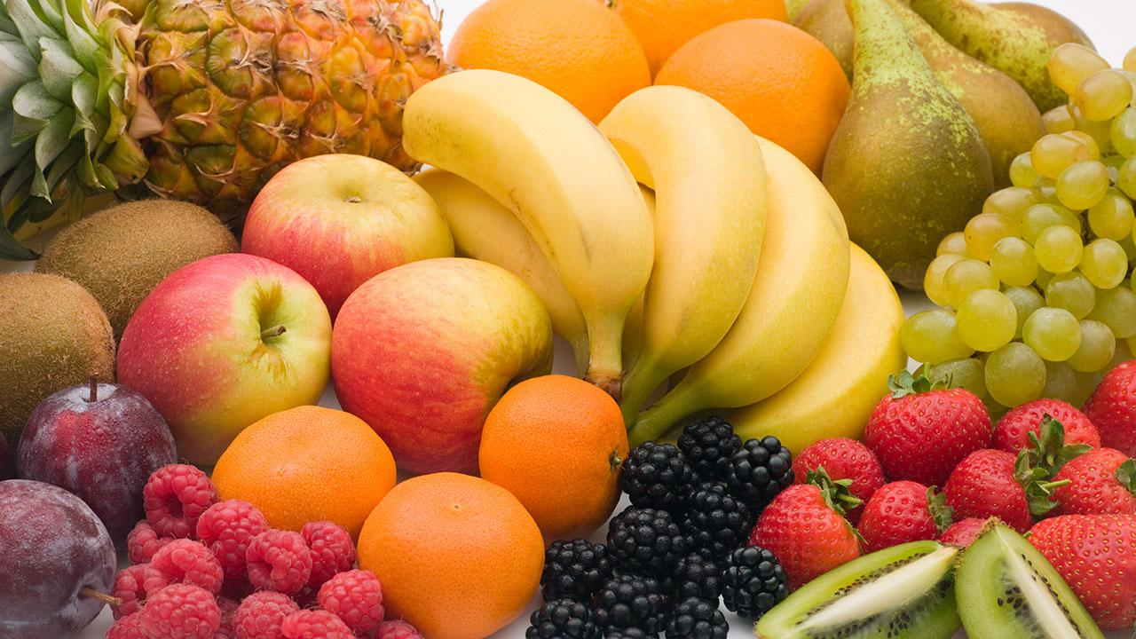
En frugt

Slide 26
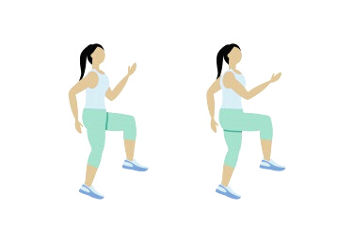
3 - 2 - 1 du skal nu …
Høje knæløft i 30 sek.

Slide 27
3 - 2 - 1 du skal nu ud og finde …

Slide 28
En elastik

Slide 29
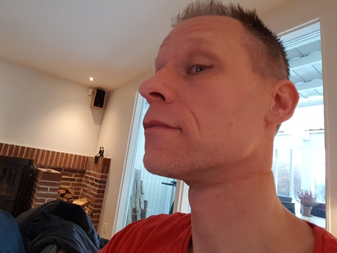
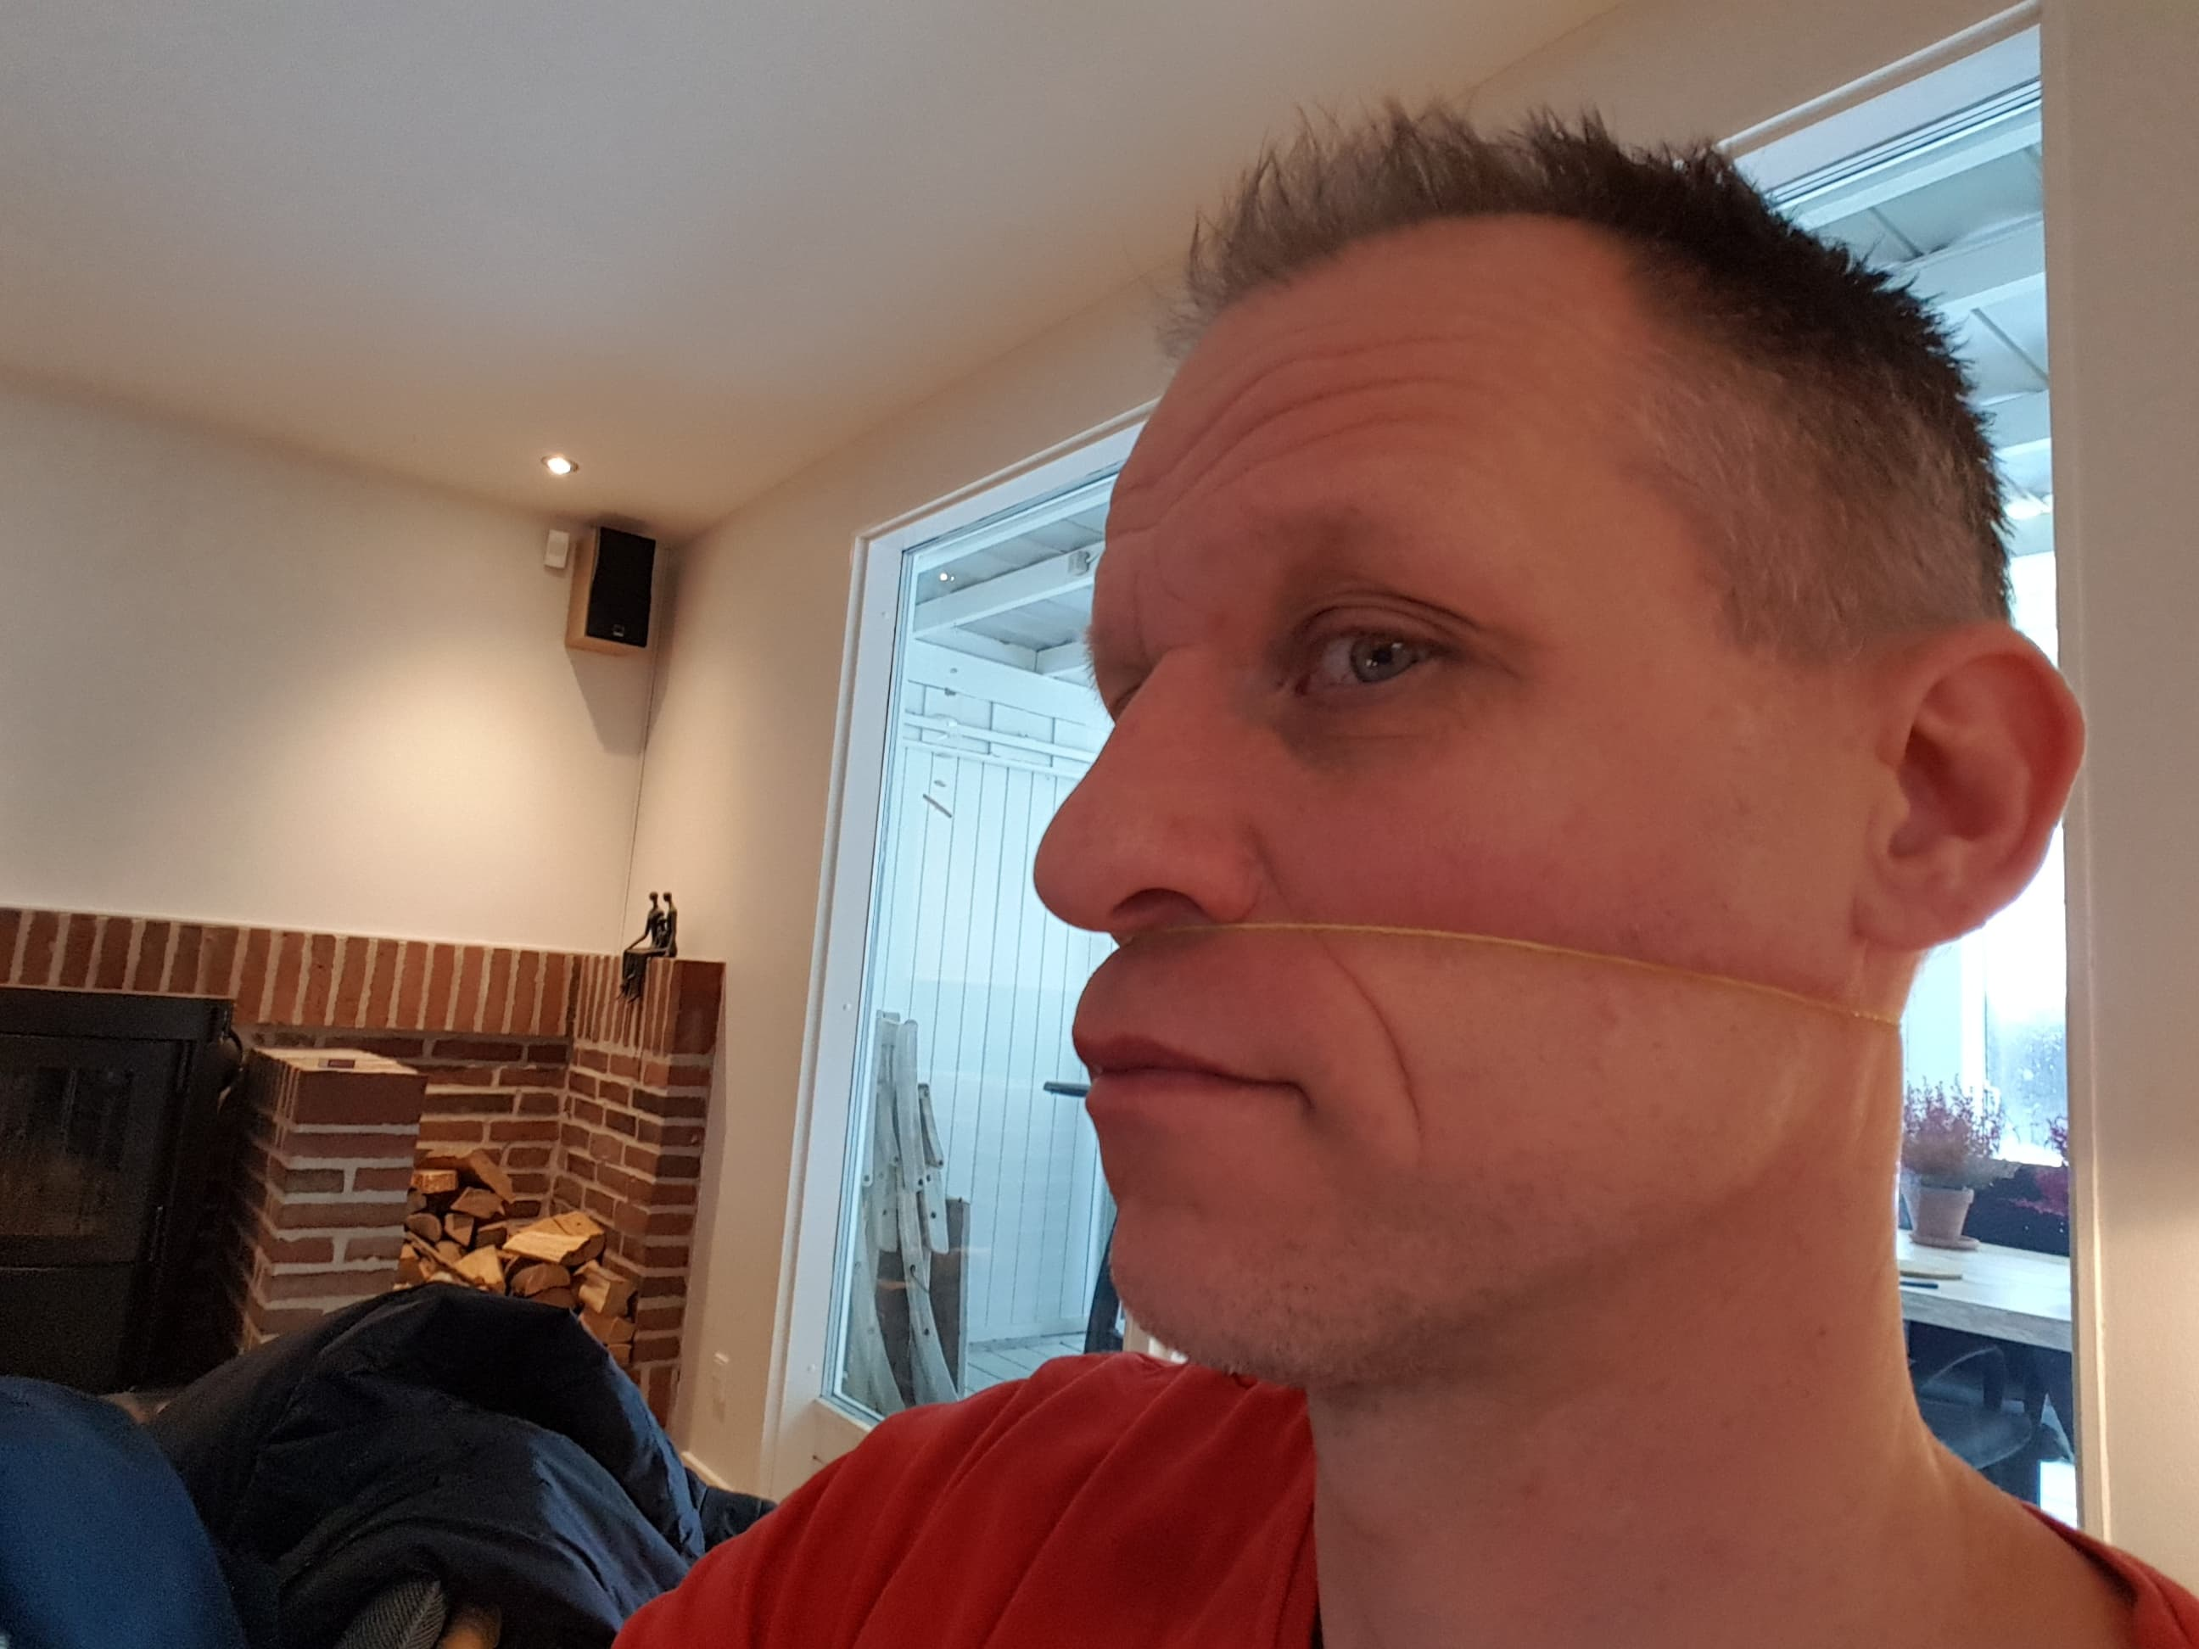
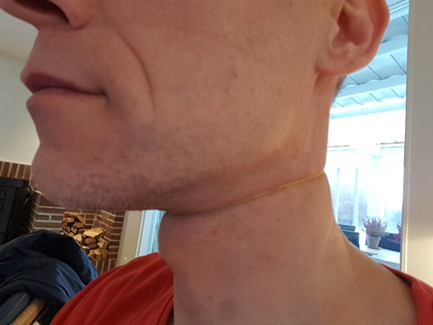
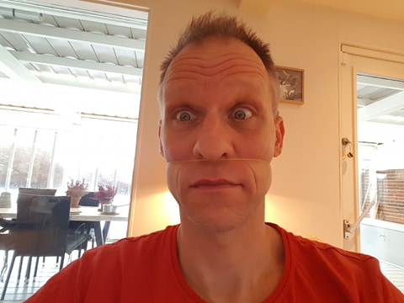
Øvelse: Tag elastikken over hovedet som vist her!
Du skal nu, uden at bruge hænderne flytte elastikken ned på halsen!

Slide 30
3 - 2 - 1 du skal nu ud og finde…

Slide 31
Du skal nu lægge alle tingene på plads igen!!
Ting med A, E og T

Slide 32
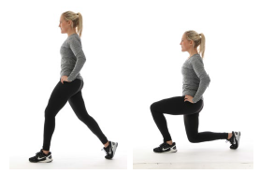
3 - 2 - 1 du skal nu …
8 Lunges (højre og venstre)

Slide 33
3 - 2 - 1 du skal nu ud og finde…

Slide 34
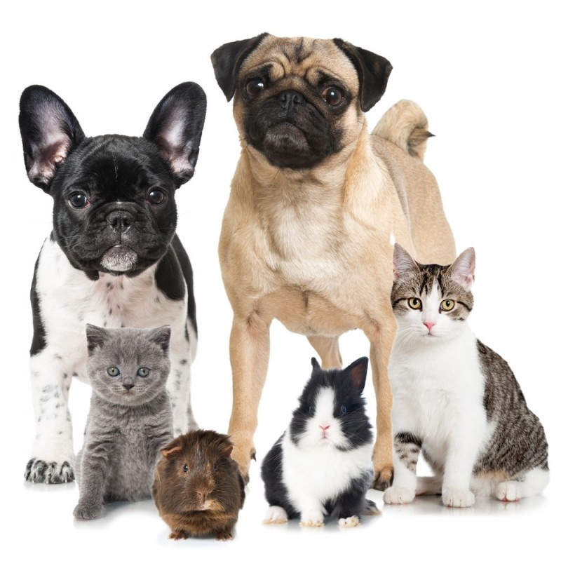
Kæledyr eller din ynglings bamse!

Slide 35
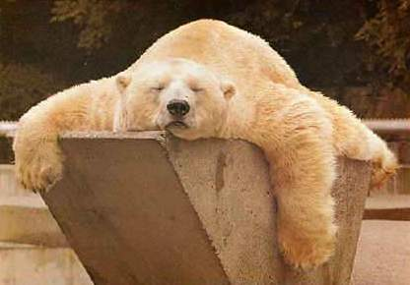
Så er øvelsen slut! og I kan nu slappe lidt af!

